Slide 1
Conv Layer
Conv Layer的结果分为三步来进行测试：
Convolution
Batch Normalization
Activation Function
需要对比的tensor:
mfcc （1，20，478）
front/conv_in/add:0 （1，128，478）
front/conv_in/batchnorm/add_1:0 （1，128，478）
front/conv_in/out:0 （1，128，478）
第一层卷积（1，20，128）测试已完成。

Slide 2
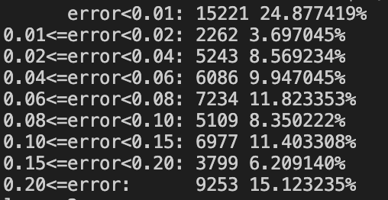
Convolution
第一层卷积结果统计，C model与tensorflow对比

Slide 3
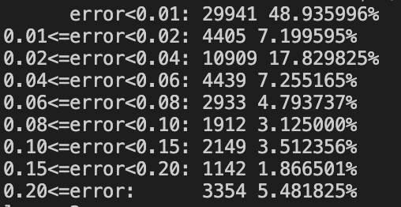
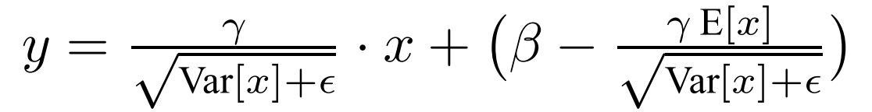
Batch Normalization
第一层卷积结果统计，C model与tensorflow对比

Slide 4
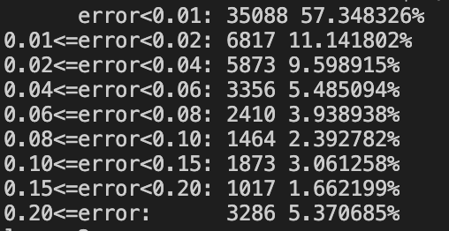
Activation Function
第一层卷积结果统计，C model与tensorflow对比
测试时使用的是理想tanh，之后换成硬件中的分段函数。

Slide 5
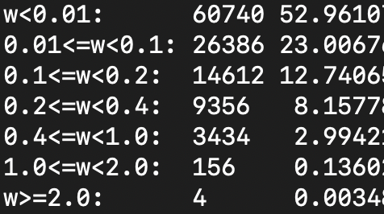
C model
Weight的分布较广，从小于0.01到大于2都有。
Dynamic Fixed Point的公共指数部分，目前有两种取值策略：
1）根据最大数取值，比如最大数是2.5，则公共指数位取4。但这样缺点是较小数会精度损失。
2）舍弃较大数，比如大于1的数全部设为1，则公共指数位取1即可，较小数精度损失会小。
二进制0.0000001等于十进制0.02

Slide 6
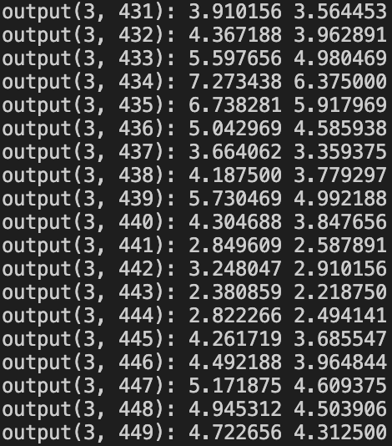
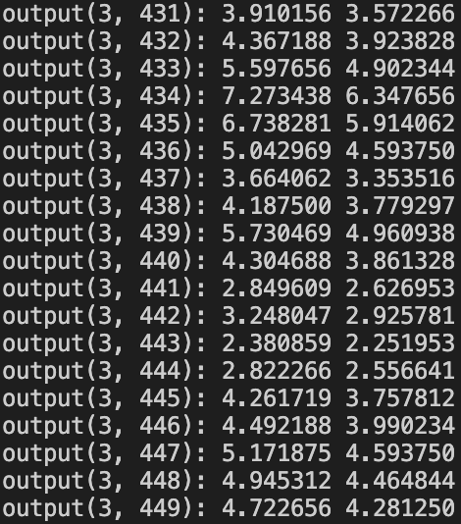
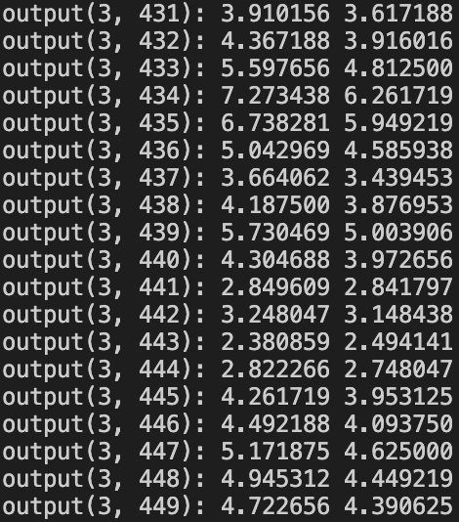
C model
conv (7,128,128) 测试结果：
W_scale取2
W_scale取1
W_scale取0.5
C model结果和tensorflow相比偏小，目前怀疑是因为DFP的舍入误差，也有可能是代码出错，还需进一步debug。

Slide 7
Plan
完成conv (7,128,128) 测试。
不同dilated reate的卷积测试。
完成网络mapping。

Slide 8
2019.3.11

Slide 9
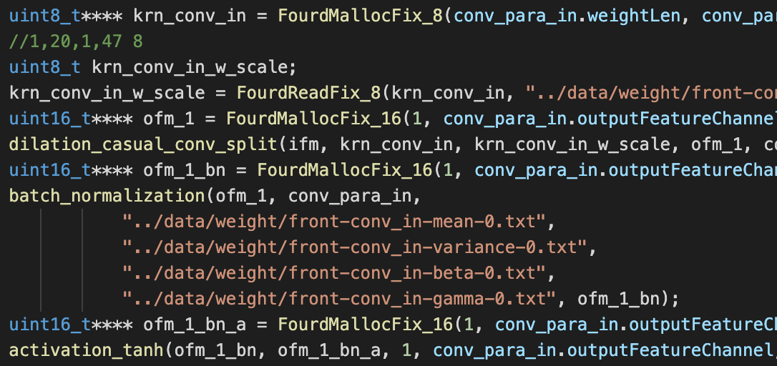
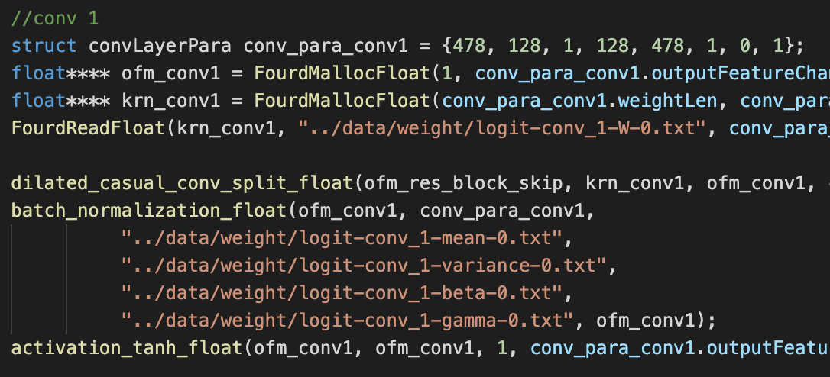
C model
上次使用的测试方法有点问题，使用的8位与16位量化的数据与tensorflow中的float型进行误差比较。
现在做了改动，C model中原有流程不变，数据改成float型，方便在同一基准进行比较。

Slide 10
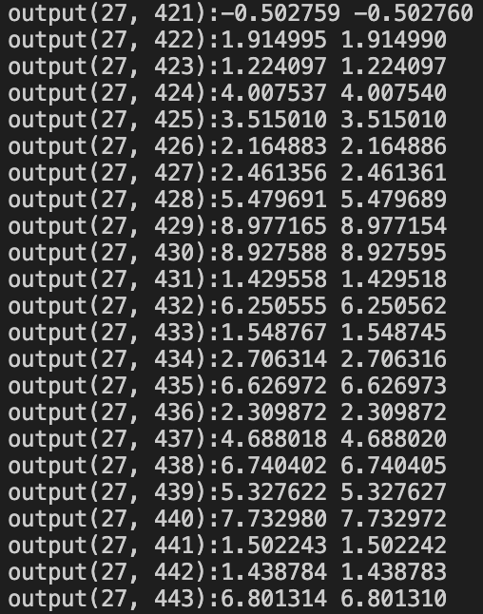
C model
WaveNet
|---conv_in (1,20,128)
|---block_0
|----block_0_1
|---- conv_filter (7,128,128)
|---- conv_gate (7,128,128)
|---- conv_out (1,128,128)
|----block_0_2
|----block_0_4
|----block_0_8
|----block_0_16
|---block_1
|---block_2
|---conv_1 (1,128,128)
|---conv_2 (1,128,28)
未量化，C model中使用float型存储feature和weight。
测试成功，Wavenet最后一层的输出部分节选，如右图所示。

Slide 11
C model
卷积方式根据硬件需要做了修正。
Kernel内不同input channel，先累加。
之后，不同input channel之间，使用16位加法树相加。
若input channel大于16，则加法树结果再次进行累加。

Slide 12
C model
目前实现了几个层次的C model：
模拟硬件的PE阵列以及卷积数据处理流程。
使用caffe的卷积计算方式，直接计算
使用float数据作为输入。
使用8位量化和16位量化的数据作为输入。

Slide 13
Plan
加法乘法等有硬件内部会截位的操作，在C model中实现成截位位数可调的函数，方便对比精度损失。
在tensorflow中将模型进行量化，有必要的话量化后fine-tuning，获得可用的量化WaveNet模型。
对比C model与tensorflow量化后的结果。

